Slide 1

Workshop
Weekli-processen

Slide 2

Vad är Weekli-processen?
Weekli-processen är en förändringsprocess som ska hjälpa er att tillsammans identifiera ett Nuläge, ett Önskat läge och ta fram en handlingsplan som ska leda till förändring inom ett område i Weekli. Det område ni gör workshopen inom är ett område som ni som medarbetare identifierat har en utvecklingspotential utifrån hur ni svarat på veckopulsen.

Slide 3
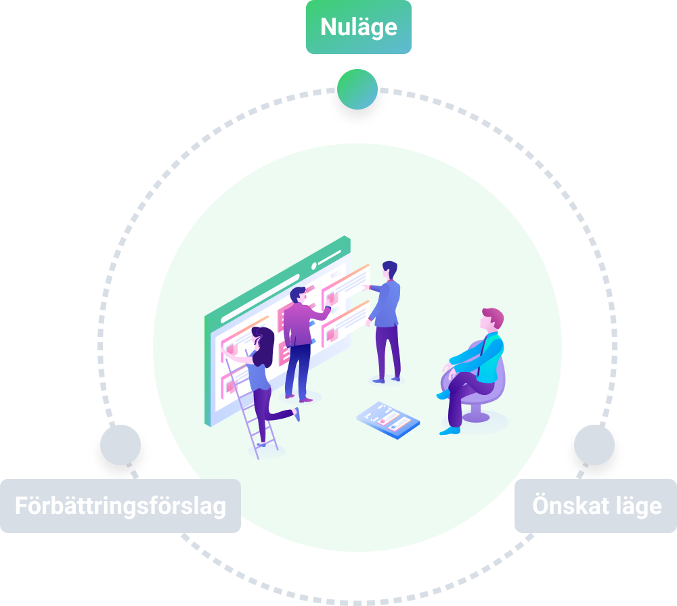


Nuläge
25 min
Diskutera följande frågor och försök var konkreta!
Hur tar den låga [skala] sig uttryck?
Vid vilka tillfällen blir den låga [skala] tydligt?
Vilka konsekvenser får den låga [skala]?
Övningen handlar inte om att beskylla någon eller att hitta syndabockar! Målet är att förstå hur det låga värdet tar sig uttryck i ert team.

Slide 4






Hjälp vid identifiering
Orsaker på organisationsnivå?
Orsaker relaterade till arbetsmetodik?
Orsaker som finns i organisationskulturen?
Orsaker på individnivå?
Orsaker kopplat till ledarskapet?
Andra orsaker?

Slide 5
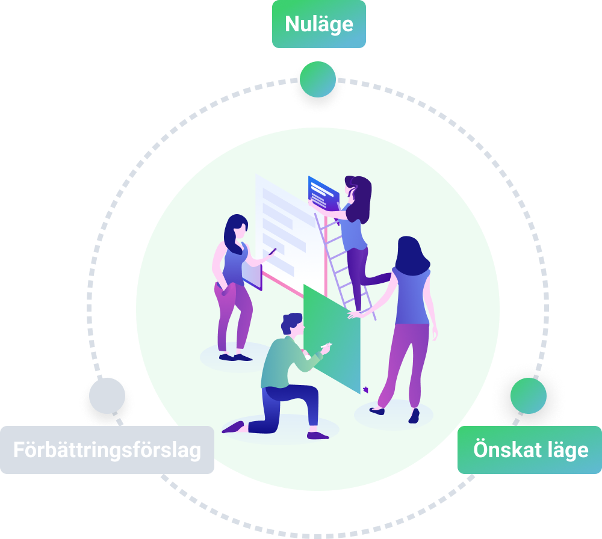
Önskat läge
20 min
Diskutera följande frågor.
Hur skulle vi önska att [skala] såg ut?
Vad skulle det betyda för mig/oss om det var så?
Försök att vara konkreta. Ge exempel från vardagen; möten, diskussioner, beslutsprocesser och så vidare. Och försök att inte gå in på eventuella lösningsförslag än.

Slide 6
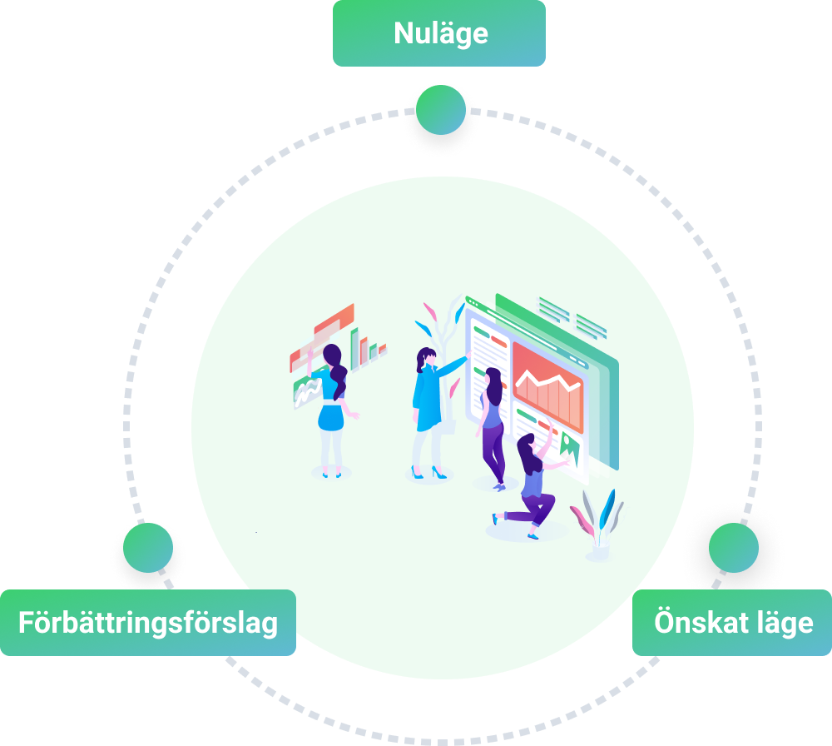
Förbättringsförslag
40 min
Nu har ni ett nuläge och ett önskat läge. Nästa uppgift är att ta fram idéer för hur ni ska närma er det önskade läget.
Dela in er i mindre grupper, exempelvis grupper om 2 och 2. På så sätt är det lättare för alla att kunna uttrycka sina idéer.
Gå till nästa slide

Slide 7
Steg 1
1
10 min
Brainstorma kring vad som behövs för att ni ska ta er från nuläge till önskat läge. Spåna gärna fritt kring idéer och förbättringsförslag.

Slide 8
Steg 2
2
10 min
Skriv ned era idéer kortfattat på post-it-lappar, en idé per post-it-lapp. Idéer kan vara på alla nivåer. Ingen idé är för dum!

Slide 9
Steg 3
3
10 min
En person från varje grupp sätter upp gruppens lappar på whiteboarden och berättar vilka idéer ni kommit fram till.

Slide 10
Steg 4
4
10 min
Nu har ni massor av förbättringsförslag framför er. Se om ni kan gruppera ihop förslag som liknar varandra och enas sedan om ett namn för varje grupp av förbättringsförslag; ”Information”, ”Samarbete”, ”Ansvar” osv.

Slide 11

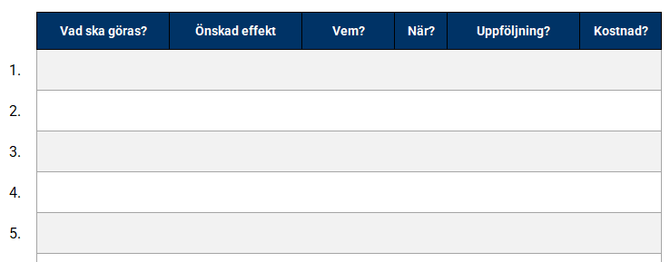
Handlingsplan
Nu är det dags att sätta en handlingsplan. Vad är det som ska göras? Vilken önskad effekt ska det ge? Vem ska göra det? När ska det göras? Ska det följas upp och tillkommer det några kostnader?

Slide 12

Check out
Vad tar ni med er ifrån denna workshop?

